Slide 1


Imagen portada:
P. Érick Félix

Slide 2
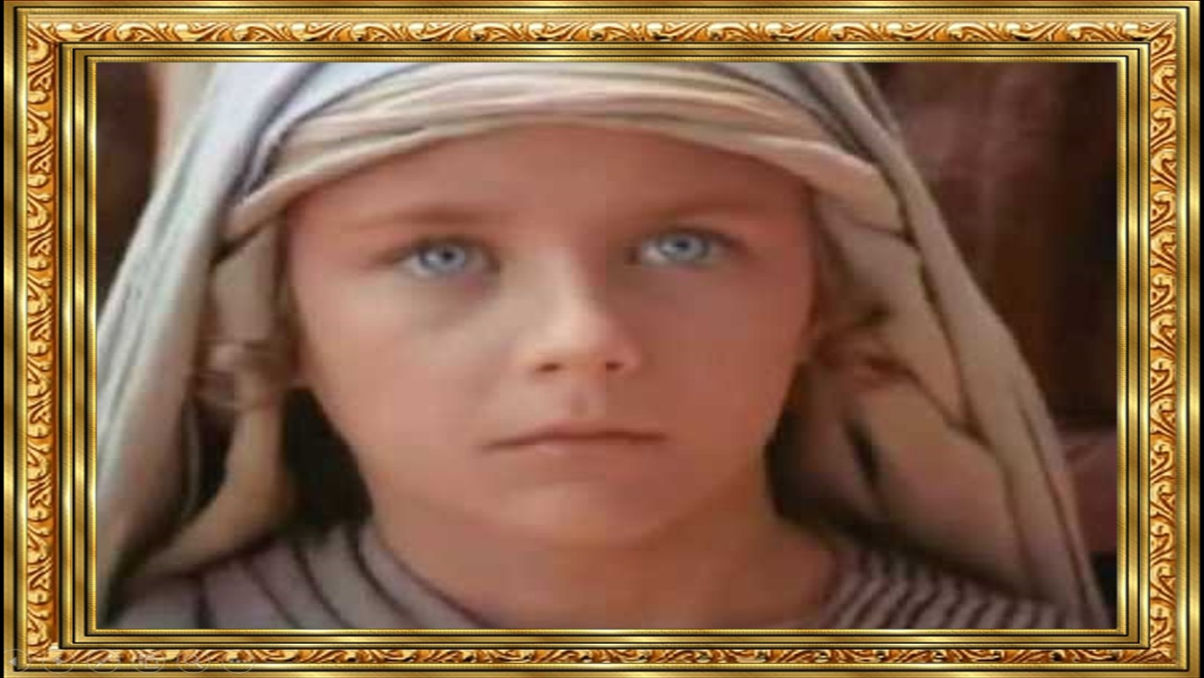
LECTIO DIVINA –LA SAGRADA FAMILIA
AMOR EN CONVIVENCIA
Mateo 2,13-15.19-23
AMOR
EN
CONVIVENCIA
28 diciembre 2025

Slide 3
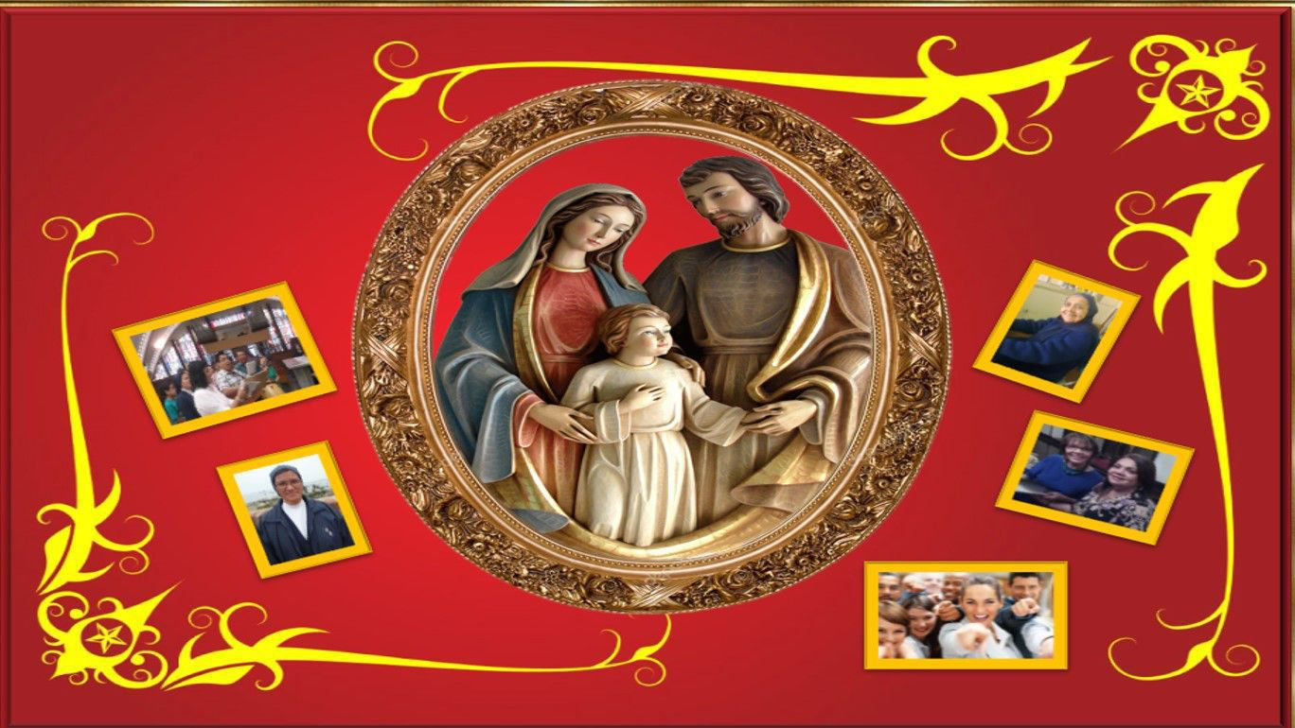
LA PALABRA HOY: Eclesiástico 3, 2-6.12-14; Salmo 127; Colosences 3, 12-21; Mateo 2,13-15.19-23
Ambientación: Imágenes de san José, la Virgen y el Niño. Alrededor de ellos podemos poner fotos de familias, de las nuestras, de inmigrantes o los nombres de nuestros familiares.
CANTOS SUGERIDOS: Cantando la alegría de vivir; Id y enseñad
Ambientación: Imágenes de san José, la Virgen y el Niño. Alrededor de ellos podemos poner fotos de familias de los participantes
Cantos sugeridos: Vamos pastores, vamos; Noche de Paz

Slide 4

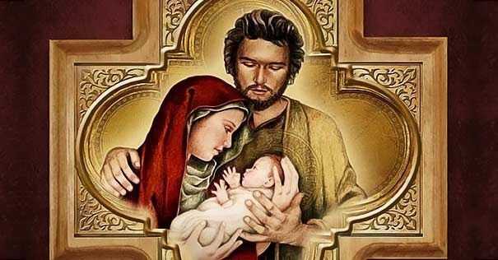
AMBIENTACIÓN:
Pero él vino para encarnarse y para compartir todas las dificultades humanas, también las familiares. Que nuestras familias y todas nuestras relaciones se revistan del amor, para poder así superar todas las adversidades.
AMBIENTACIÓN:
En medio de una familia Jesús se educó, creció y maduró. No siempre fue fácil su vida familiar, como muestra el evangelio de hoy.

Slide 5
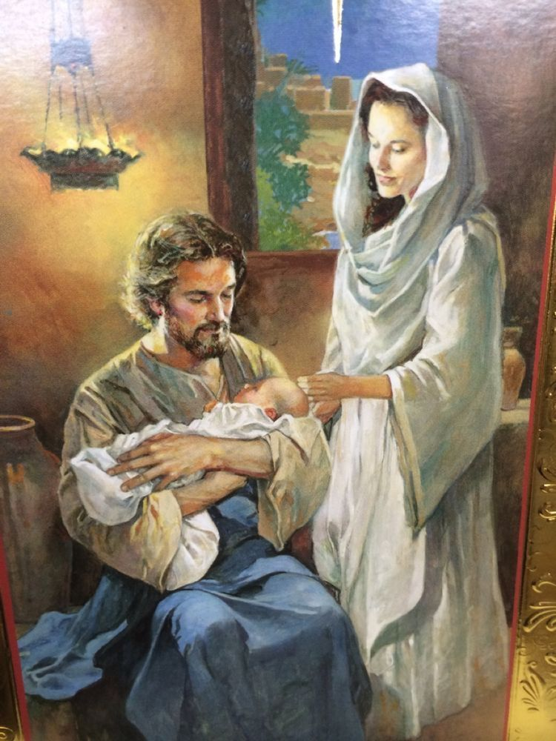
Oración inicial
Oh Dios, nuestro Creador y Padre,
tú has querido que tu Hijo,
engendrado antes de la aurora del mundo,
fuese en todo semejante a nosotros
encarnándose en el seno de la Virgen María
por obra del Espíritu Santo.

Slide 6
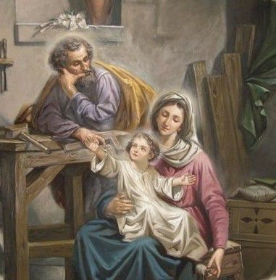
Envía sobre nosotros
tu mismo Espíritu vivificador,
para que podamos ser siempre más dóciles
a la acción santificadora,
dejándonos transformar dócilmente
por el mismo Espíritu en la imagen
y semejanza de Jesucristo tu Hijo,
nuestro hermano, salvador y redentor.
AMÉN.

Slide 7

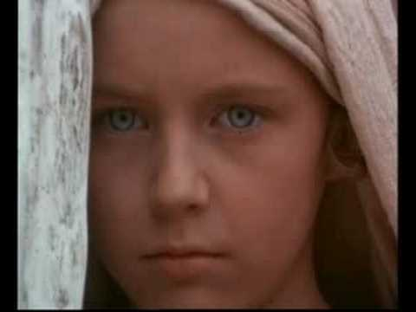
LECTIO
¿Qué dice el texto?
Mateo 2, 13-15. 19-23
Motivación: La vida de Jesús, reconocido por los paganos y rechazado por los suyos, se encuentra amenazada de muerte, pero guiada siempre por Dios. Escuchemos:

Slide 8
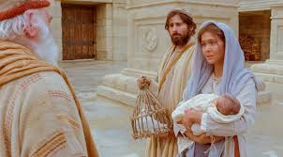

Mateo 2, 13-15. 19-23
Cuando se retiraron los magos, el ángel del Señor se apareció en sueños a José y le dijo:

Slide 9
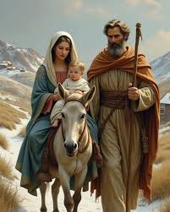

«Levántate, toma al niño y a su madre y huye a Egipto; quédate allí hasta que yo te avise, porque Herodes va a buscar al niño para matarlo».

Slide 10
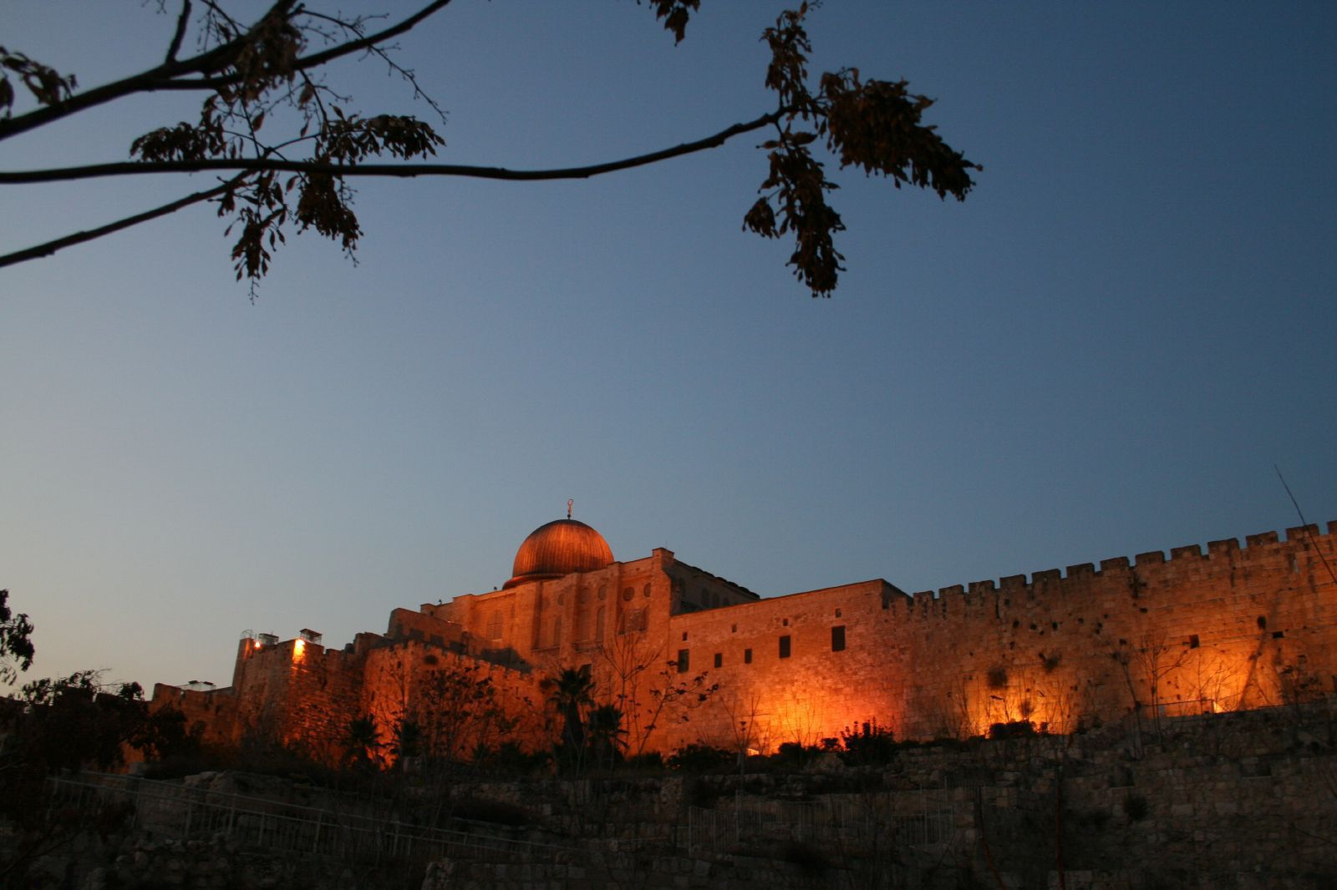
José se levantó, tomó al niño y a su madre, de noche, se fue a Egipto y se quedó hasta la muerte de Herodes para que se cumpliese lo que dijo el Señor por medio del profeta: «De Egipto llamé a mi hijo».

Slide 11
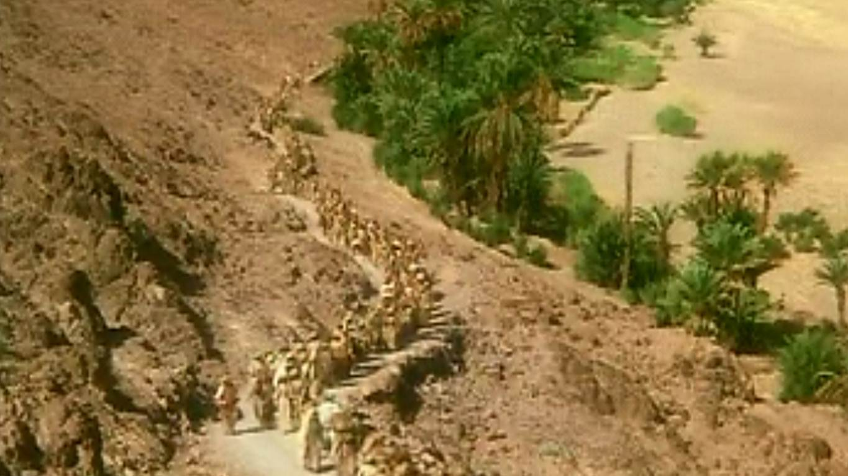
Cuando murió Herodes, el ángel del Señor se apareció de nuevo en sueños a José en Egipto y le dijo:

Slide 12
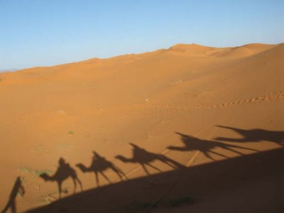
«Levántate, coge al niño y a su madre y vuelve a la tierra de Israel, porque han muerto los que atentaban contra la vida del niño».

Slide 13
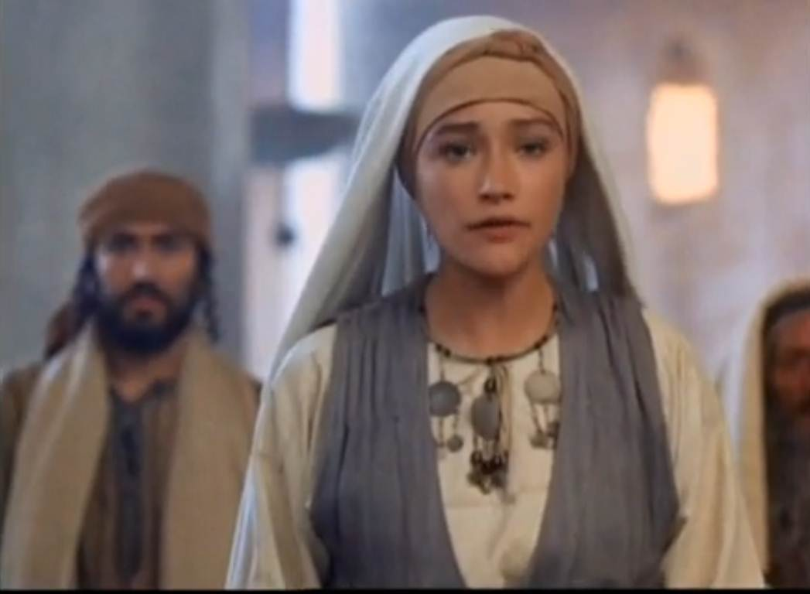
Se levantó, tomó al niño y a su madre y volvió a la tierra de Israel. Pero al enterarse de que Arquelao reinaba en Judea como sucesor de su padre Herodes tuvo miedo de ir allá.
– «Hijo, ¿por qué nos has tratado así? Mira que tu padre y yo te buscábamos angustiados».

Slide 14
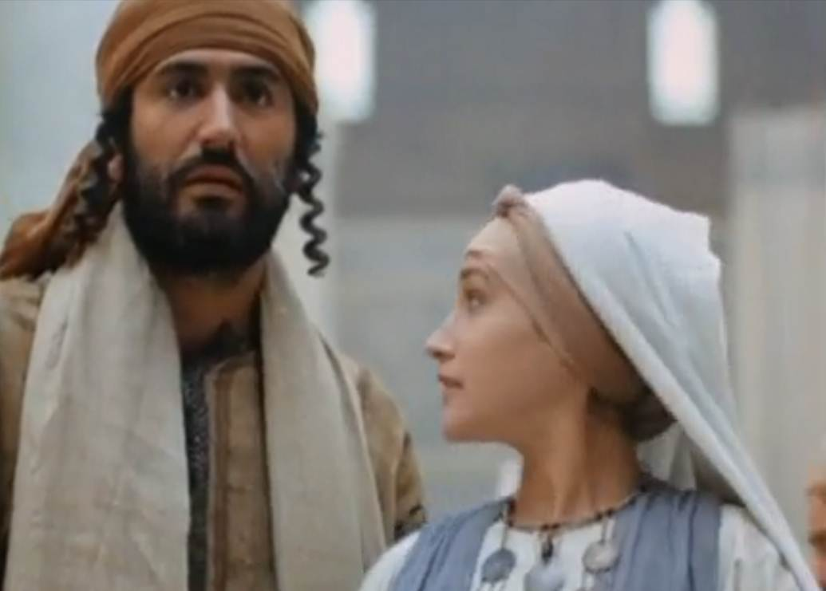
Y, avisado en sueños, se retiró a Galilea y se estableció en una
ciudad llamada Nazaret. Así se cumplió lo dicho por medio de
los profetas, que se llamaría nazareno.

Slide 15
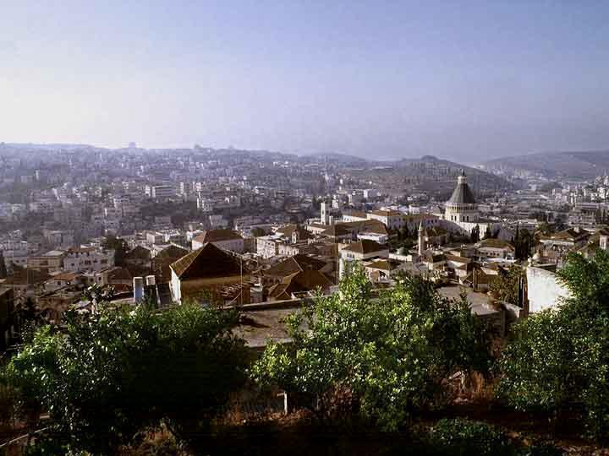
Preguntas para la lectura:
• ¿Qué relación encuentras entre Moisés y Jesús? ¿Qué dificultades parecidas experimentaron ambos?

Slide 16
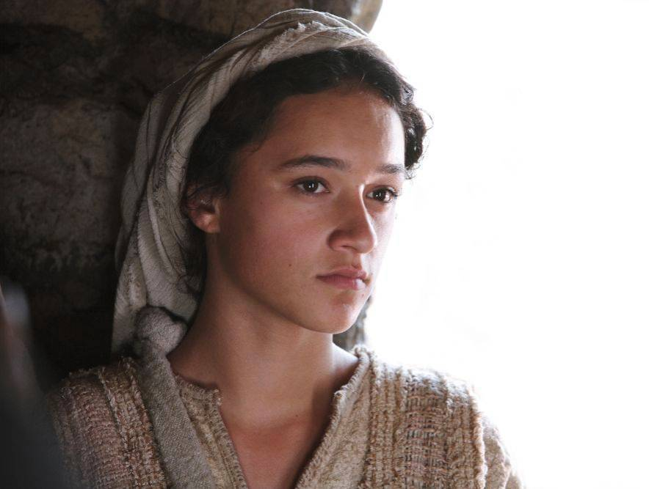
• En el relato encontramos tres elementos que se repiten: orden de partida y regreso por parte del ángel, realización de la orden y cita bíblica conclusiva. ¿Qué te sugiere todo esto?

Slide 17
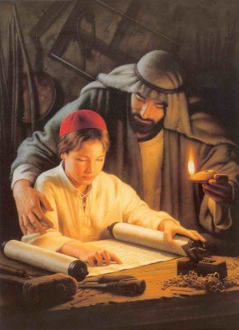
• ¿Por qué motivos la familia de Jesús se instala en un lugar distinto al que vivía antes?
Palabra de Dios

Slide 18

MEDITATIO
¿Qué ME dice el texto?
Motivación:
También nosotros hemos recibido la vida, las tradiciones y la fe en medio de una familia como la que tuvo Jesús. En ella hemos aprendido a descubrir que Dios conduce la historia e ilumina su sentido con su Palabra.

Slide 19
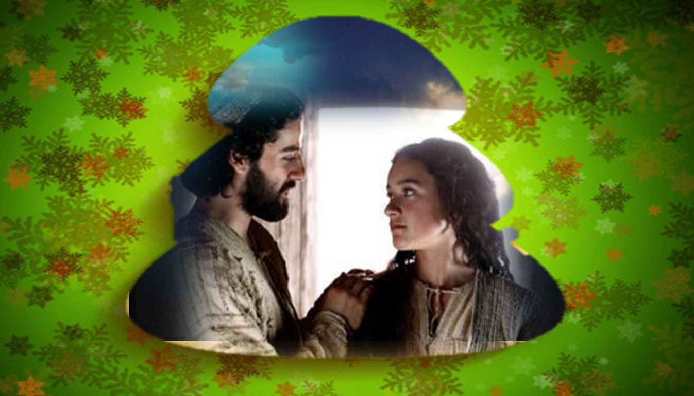
¿Se vive un verdadero ambiente familiar en la comunidad, grupo o parroquia donde desarrollas tu fe? ¿Qué signos descubres?

Slide 20
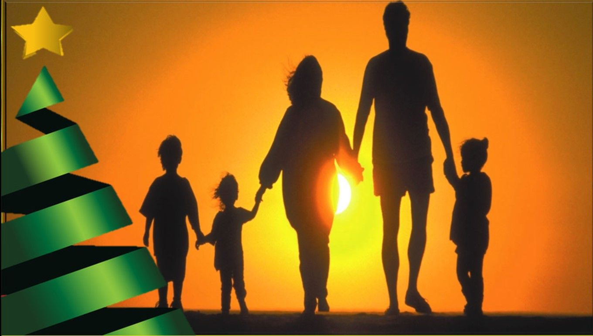
¿En qué sentido te ha configurado tu familia? ¿Qué importancia ha tenido y tiene en la transmisión y vivencia de tu fe?

Slide 21

¿Conozco situaciones familiares difíciles? ¿Estoy dispuesto a ayudar? ¿Cómo?

Slide 22

• Dios conduce la historia de modos muchas veces incomprensibles. ¿Qué esperanzas anima en mí este modo de actuar de Dios?

Slide 23
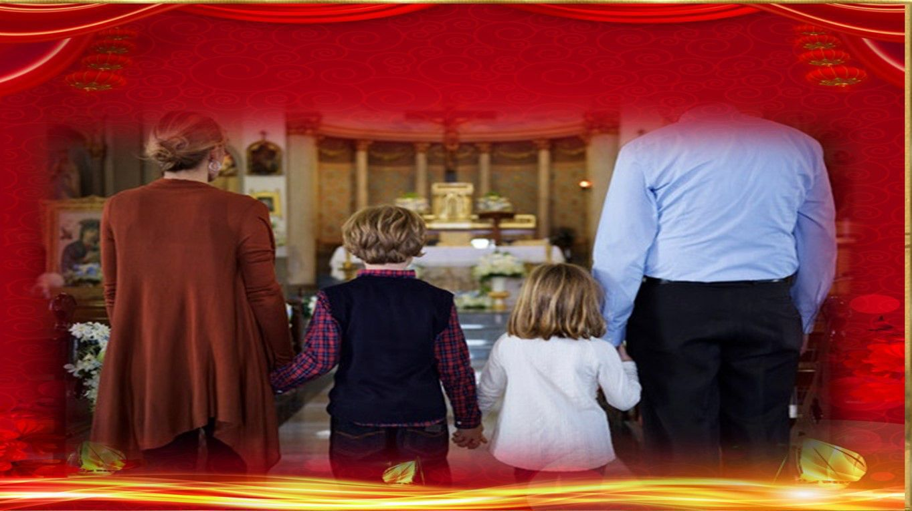
ORATIO
¿Qué le digo al Señor motivado por su Palabra?
Motivación: Muchas veces, la oración nos abre la mente para la comprensión de la Palabra de Dios y de los sucesos de la vida. Como José, queremos conducir nuestra vida conforme a la voluntad de Dios, que nos habla a través de su Palabra y de los acontecimientos cotidianos.

Slide 24

Salmo 127
Luego de un tiempo de oración personal, compartimos nuestra oración. Se puede recitar el salmo 127: Dichosos los que temen al Señor

Slide 25

CONTEMPLATIO
¿Qué me lleva a hacer el texto?
Motivación: Para San Vicente la caridad, el amor, es el elemento esencial que anima la vida de toda comunidad y, por qué no decirlo, de toda familia:
“La caridad es el alma de las virtudes y el cielo de las comunidades. La casa de San Lázaro será un cielo si hay caridad; el cielo no es más que amor, caridad; la felicidad principal de la vida eterna consiste en amar… no hay nada más deseable que vivir con los que uno ama y se siente amado”. (XI, 763)

Slide 26
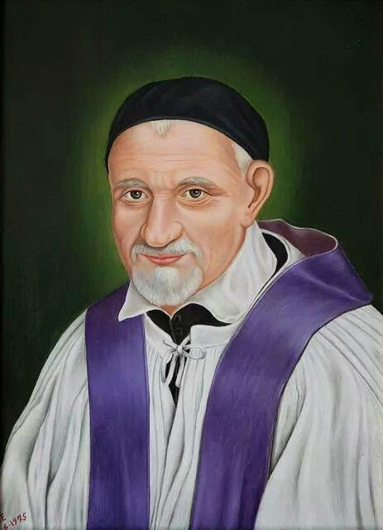

Del mensaje del Papa Francisco a las Familias:
Permiso, gracias y perdón. ¿Las decimos todos juntos? Permiso, gracias y perdón. Bien, hagamos estas tres palabras en familia, perdonarse cada día.
En la vida la familia experimenta tantos momentos bellos. El descanso, los almuerzos juntos, las salidas al parque, al campo, la visita a los abuelos, la visita a una persona enferma, pero si falta el amor, falta la alegría, la fiesta, y el amor siempre nos los da Jesús. Él es la fuente inacabable.

Slide 27

Compromiso:
Dialogar con tu comunidad, grupo, familia sobre las características de la Sagrada Familia que, hoy, de manera particular habría que tener presente para las futuras familias que se forman en nuestro tiempo.

Slide 28
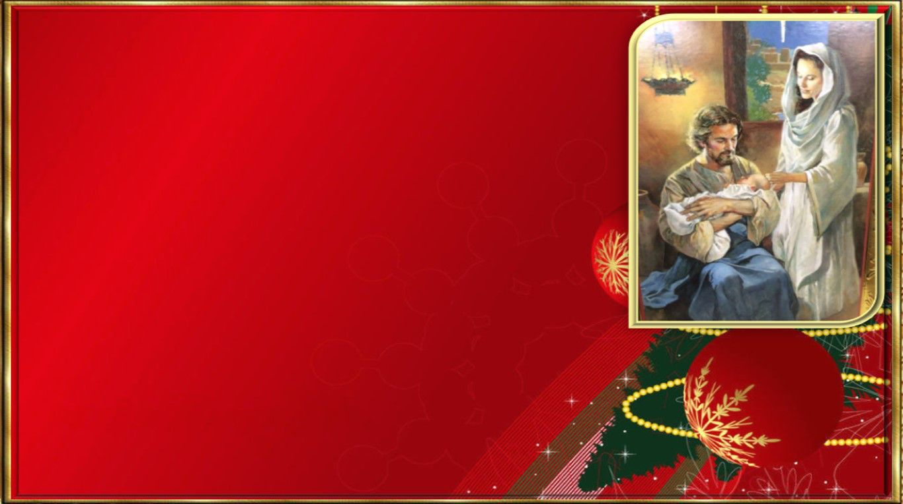
ORACIÓN FINAL
Te damos gracias, Padre, porque Cristo, tu Hijo, se hizo verdaderamente como uno más en nuestros hogares. Su familia de Nazaret nos muestra la existencia del creyente como actitud de éxodo hacia la patria esperada; y, de paso, nos enseña que la cruz estará presente siempre en el camino.

Slide 29

Su vida en familia santificó esta realidad humana, y nos muestra el valor básico y permanente de la misma: comunión de amor y de vida al servicio tuyo y de los hermanos.
Por intercesión de María y de José bendice, Señor Jesús, nuestras familias y concédenos que reflejen un poco la tuya de Nazaret. Amén.

Slide 30
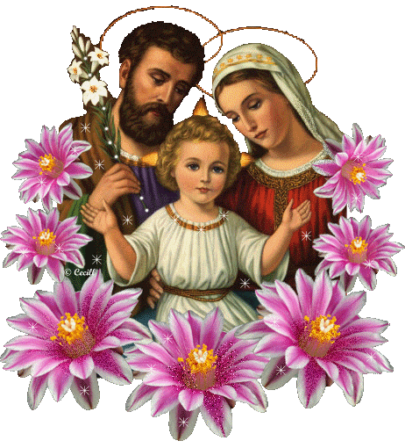

Feliz Año Nuevo 2026
Texto de Lectio Divina: Padre César Chávez Alva (Chuno) C.ongregación de la Misión.
Power Point : Sor Pilar Caycho Vela - Hija de la Caridad de San Vicente de Paúl

